Slide 1

MERKUR
Základní škola a Mateřská škola Valašské Meziříčí, Poličná 276, okres Vsetín, příspěvková organizace
projekt č. CZ.1.07/1.4.00/21.1504
Č. DUMu: VY_32_INOVACE_649
Tématický celek: Vesmír
Autor: Rudolf Konvičný
Anotace: Materiál je určen k využití pro práci s interaktivní tabulí.
Slouží k probírání tématického celku Vesmír formou prezentace. Materiál obsahuje obrázky k větší názornosti a zpestření výuky.
Materiál může být využit jako zápis do sešitu.

Slide 2

MERKUR
Proklatě rychlá planeta

Slide 3
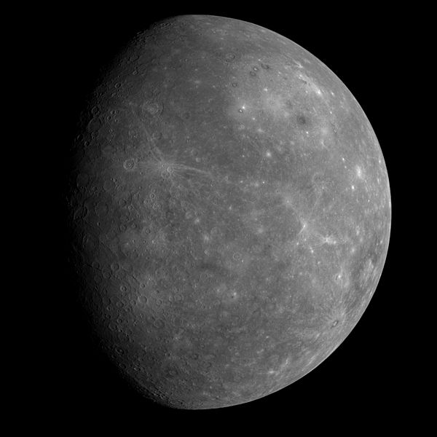

Slide 4
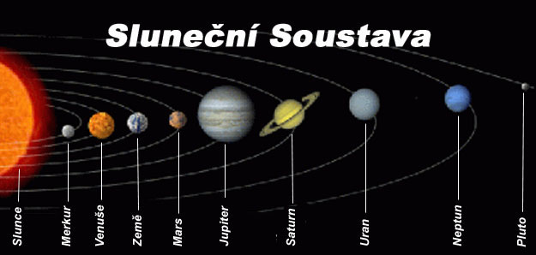

Slide 5
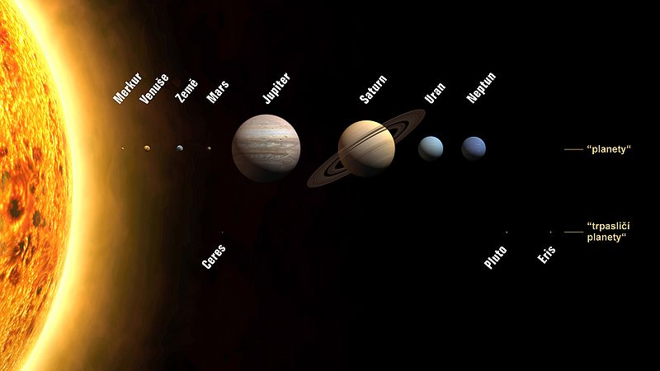

Slide 6
Základní údaje
Poloha - první planeta od Slunce
Průměrná vzdálenost od Slunce - 58 miliónů km
Oběžná rychlost- 172 408 km/h
Hmotnost- jedna osmnáctina hmotnosti země
Gravitace - dvě pětiny pozemské gravitace; člověk vážící 45 kg by tu vážil 18 kg

Slide 7
Průměrná povrchová teplota- Rozdíly dosahují hodnot téměř 700°C. Na polokouli přivrácené ke Slunci může teplota vystoupit na téměř 430°C. Na polokouli odvrácené panuje mráz až −180°C.
Hlavní atmosférické plyny- velmi tenká atmosféra s malým množstvím kyslíku
Měsíce- Žádné
Prstence- Žádné

Slide 8
Merkur je druhá nejmenší planeta po Plutu
Kolem Slunce oběhne za necelých 88 dnů
Merkur má krátery zjizvenou tvář, neboť byl v dávných dobách vzniku sluneční soustavy intenzivně bombardován meteory (největší z kráterů má průměr 200km).Díky těmto kráterům vypadá jako Měsíc.

Slide 9
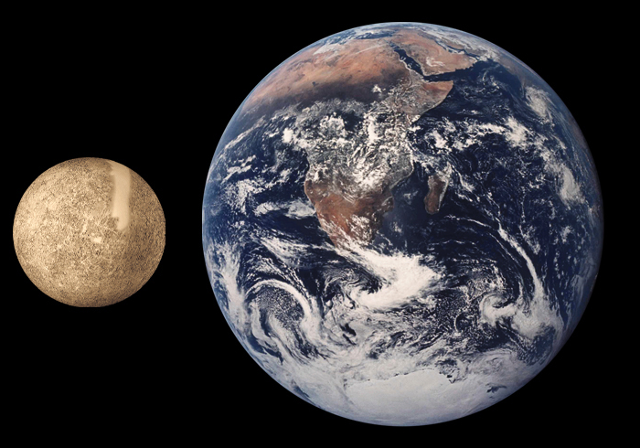
Porovnání Země s Merkurem

Slide 10
Geologické složení
Geologové odhadují, že jádro planety zabírá okolo 42 % celkového poloměru tělesa, například u Země je to pouze 17 %. Současné výzkumy napovídají, že jádro Merkuru je tekuté. Jádro obklopuje 500 až 700 km silný plášť tvořený silikáty. Na povrchu je kůra, která dle měření sondy Mariner 10 a pozemských teleskopů by mohla být 100 až 300 km silná. Odhaduje se, že planeta je ze 70 % tvořena kovy a pouze z 30 % silikátovým materiálem.
Vnitřní stavba planety

Slide 11
Planetu tvoří z větší části železné jádro. Merkur se po svém vzniku rychle ochladil a jádro se smrštilo až o 4 km. Povrch se zkrabatil a vznikly dlouhé zvrásněné horské hřbety, i několik km vysoké, které křižují kráterovitý terén.

Slide 12
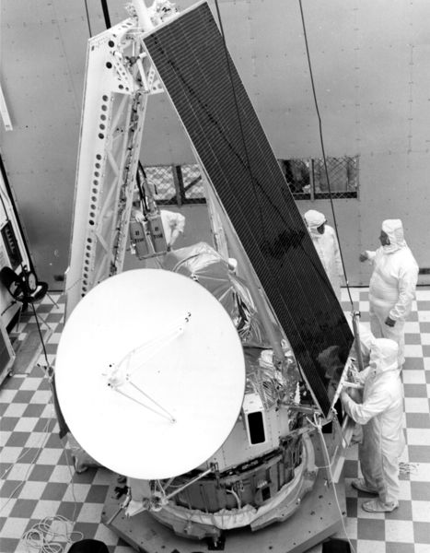
Výzkum
Mariner 10 proletěl kolem Merkuru 29. března 1974 ve vzdálenosti 705 kilometrů od povrchu. Podruhé prolétl kolem planety 21. září 1974 a 16. března 1975 pak potřetí. Během těchto třech průletů pořídil a odeslal zpět k Zemi přes 2700 použitelných fotografií .

Slide 13
Výzkum v současnosti
3. srpna 2004 odstartovala k Merkuru další sonda americké kosmické agentury NASA –MESSENGER. Na oběžnou dráhu kolem planety byla navedena 18. března 2011, ale už 14. ledna 2008 a 6. října 2008 byly provedeny první dva průlety kolem planety, třetí proběhl 29. září 2009.
Fotografie průzkumu

Slide 14
Další fotografie Merkuru
Foto

Slide 15
Citace
Power:NovaSlunecniSoustava.jpg [online]. 28.1.2012 13:22:41 [cit. 2012-01-28]. Dostupný z WWW: < http://cs.wikipedia.org/wiki/Soubor:NovaSlunecniSoustava.jpg>.
NASA:MESSENGER first photo of unseen side of mercury.jpg [online]. 28.1.2012 14:38:11 [cit. 2012-01-28]. Dostupný z WWW: < http://cs.wikipedia.org/wiki/Soubor:MESSENGER_first_photo_of_unseen_side_of_mercury.jpg>.
POWER: NovaSlunecniSoustava.jpg [online]. 28.1.2012 13:22:41 [cit. 2012-01-28]. Dostupný z WWW: < http://cs.wikipedia.org/wiki/Soubor:NovaSlunecniSoustava.jpg>
NASA: Mariner 10 prepared for encapsulation.jpg [online]. 28.1.2012 13:45:01 [cit. 2012-01-28]. Dostupný z WWW: < http://cs.wikipedia.org/wiki/Soubor:Mariner_10_prepared_for_encapsulation.jpg>.
.

Slide 16
Zdroje
www.wikipedie.cz
www.planets.cz
www.google.cz
www.astro.cz
Obrazový atlas vesmíru /H.Couperová,N.Hesbest/
Atlas vesmírných objevů/ Tim Furniss/
Vesmír

